Slide 1
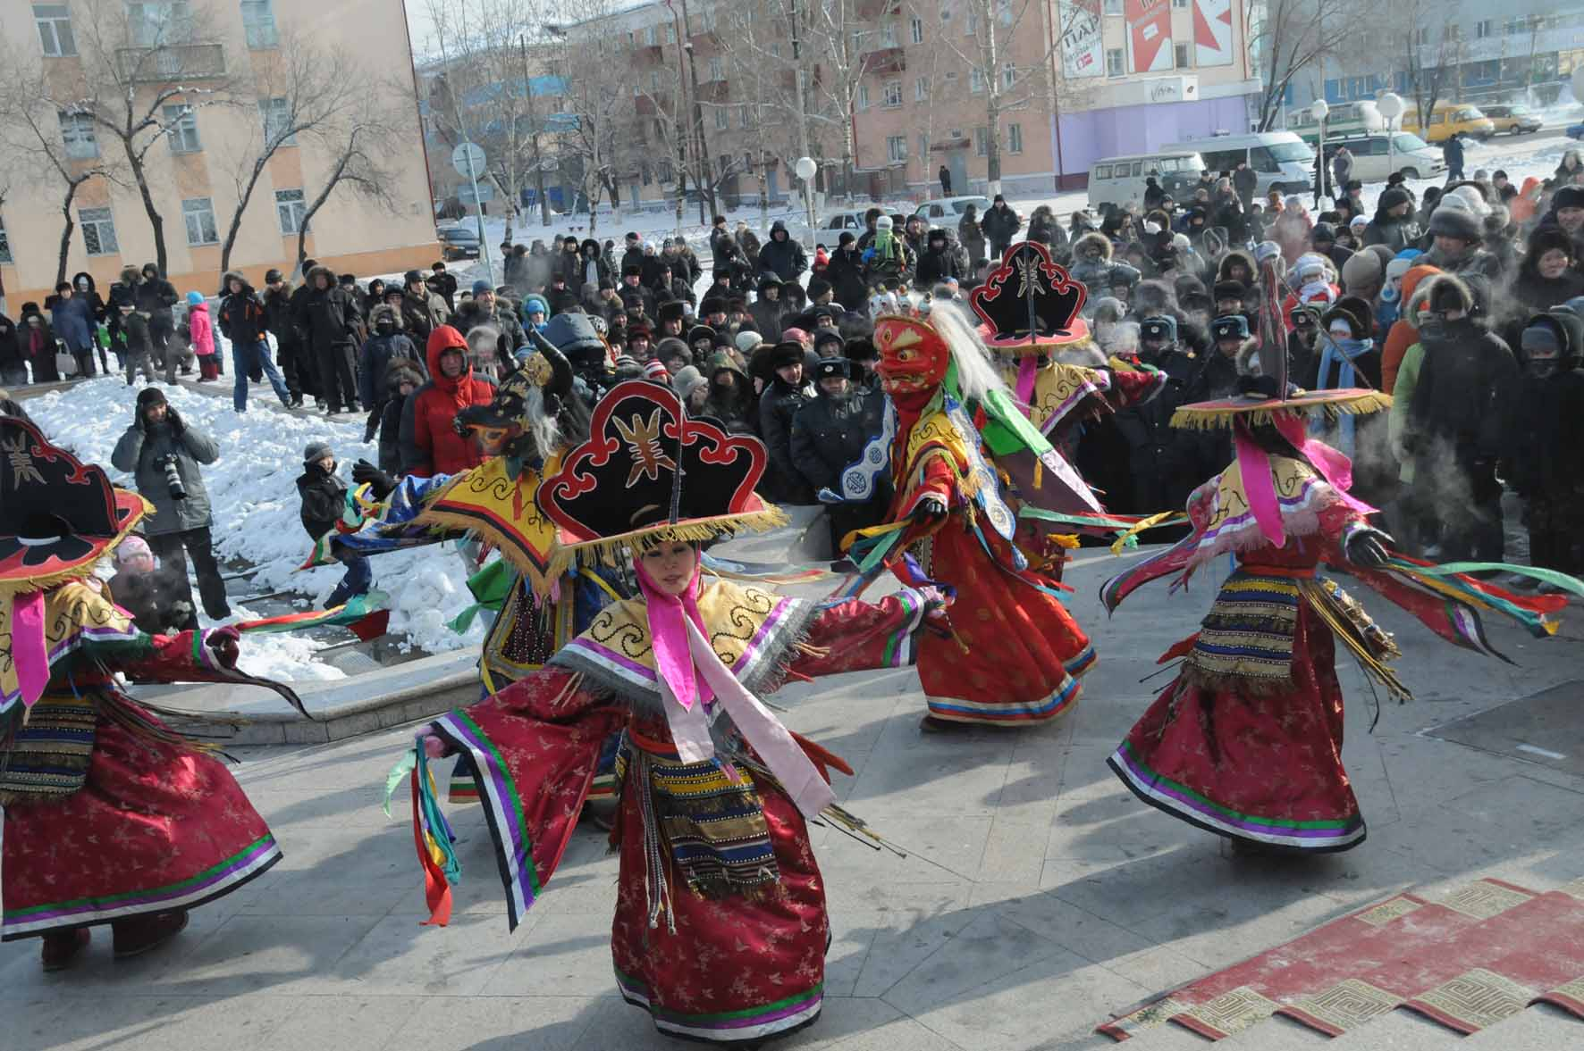
«Традиции и обычаи тувинского народа».

Slide 2
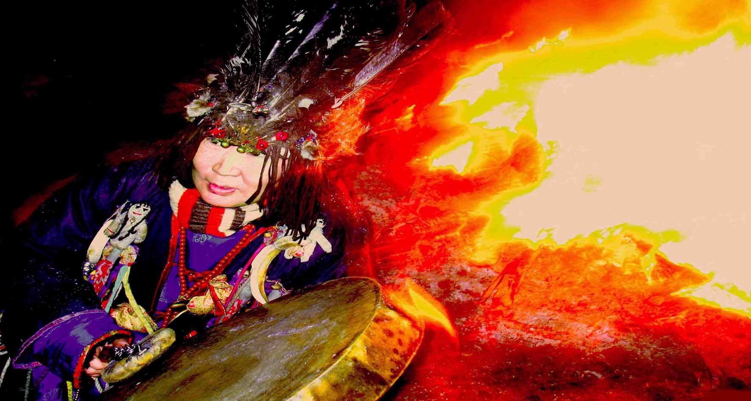
Традиции – это нравственные законы, отражающие суть, характер человека будь он плохой или хороший. Традиции долговечны и устойчивы. С появлением народа на земле возникли и традиции, которые передаются из поколения в поколение и сохраняются у каждой определенной группы народа в течение длительного времени. Традиции появились задолго до появления письменности.

Slide 3
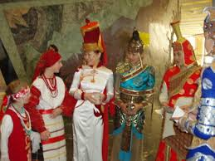
Тувинцы воспитали детей на добрых традициях предков. Привив ребенку с младенчества добрые качества, черты характера, родители на старости не могут нарадоваться достоинством своего чада. Вырастить детей добрыми людьми – высший для тувинца закон, которому следовали в веках.

Slide 4
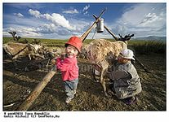
Действия, которые противопоказаны детям
-Детям нельзя проходить перед взрослыми.
-Детям не положено прямо называть старших по имени, это считалось крайне неприличным.
- Дети не должны воровать чужую вещь.
- Дети не должны обманывать.
- Дети не должны говорить злые слова.
- Дети не должны пить и курить.
- Дети не должны вмешиваться в разговоры взрослых и т. д.

Slide 5
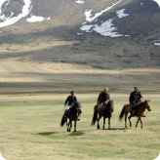
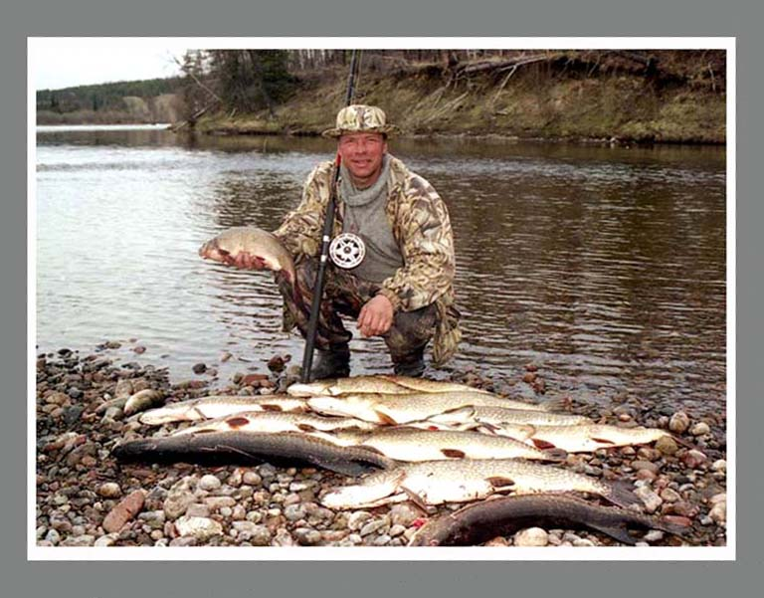
Охота и рыболовство в Туве существует с давних времен. Наши предки, чтобы прокормить свои семьи, вырастить детей и избежать голода по мере надобности занимались охотой на зверей и птиц, а также рыболовством. Но они очень бережно относились к лесному богатству: зверям, птицам, рыбам. Была добрая традиция, согласно которой строго запрещалось хищническое истребление зверей, птиц и рыб.

Slide 6
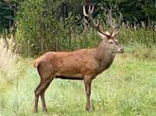
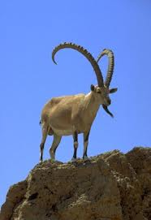
Запрещалось истребление птенцов. Запрещалось охота на зверя с детенышем. Тувинские охотники никогда не убивали косулю или маралиху с маленьким детенышем. Предки говорили, что у человека, который убил косулю с козленком, неизбежно заболеют дети. Люди просто обходили их стороной.

Slide 7
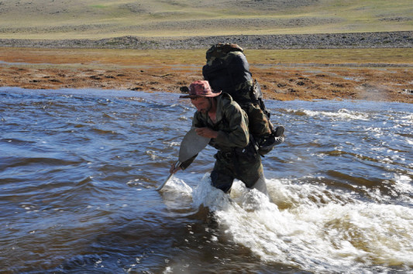
С давних времен тувинцы весьма бережно относились к горам, рекам, озерам и ко всем недрам земли. Запрещалось рубить плодоносные растения. При сборе ягод рвали только ягоды, а сами растения не повреждали. Запрещалось перекрывать ручьи и реки.

Slide 8

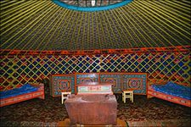
В древние времена тувинский человек имел обычай – он брызгал чай с молоком в сторону тайги, горы и солнца, обращался к ним с просьбой о том, чтобы у него в семье все было хорошо. Хозяйка юрты ежедневно утром брызгала чай девятиглазником в огонь, затем выходила из юрты и брызгала чай с молоком тос – караком ( девятиглазником) в сторону восходящего солнца, тайги, горы, реки и молилась. После завершения молитвы хозяйка, вернувшись в юрту, наливает чай в пиалу и подает его, прежде всего, хозяину, т. е. мужу.

Slide 9
У тувинцев в древние времена были священные обряды, правила и запреты:
- Нельзя плевать в огонь
- Нельзя бросать мусор в огонь
- Нельзя перешагивать через огонь
- Нельзя загрязнять воду
- Нельзя бросать мусор в реку
- Нельзя рубить лес
- Нельзя справлять естественные нужды около реки

Slide 10
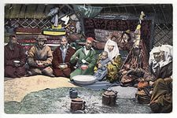
Особого внимания заслуживает комплекс обрядов, сопутствующий детям в период младенчества – от рождения до трех лет. Дети для тувинцев – самое дорогое из того , что у них есть; в них они видят главный смысл своей жизни. К ним относятся удивительно нежно и заботливо, их никогда не наказывают, до трех лет держат нагишом, а зимой укутывают в меха, кормят грудью до тех пор, пока не начнут ходить. Ребенка не целуют, а нюхают, что является наивысшей формой ласки у тувинцев.

Slide 11
Бездетность в тувинской обществе воспринимается как большое несчастье, поэтому нет ничего предосудительного в том, чтобы взять на воспитание чужого ребенка. Ребенок – это лучшее, что может пожелать себе человек. У тувинцев содержать детей в большом количестве не считается бременем, напротив, многодетность обеспечивает им дальнейшее продолжение рода. Существует множество защитных обрядов и табу, чтобы уберечь ребенка от всего злого.
К числу последних относится целая система иногда рациональных, но часто суеверных предписаний, например, обмазывание лба ребенка сажей, если вечером его должны вынести из дома; пришивание к его одежде когтя медведя или орла, которое по поверьям защищают от порчи и сглаза; запрет перешагивать через одежду ребенка, дабы не лишить его покровительства добрых сил; обычай давать ребенку несколько имен, чтобы обманывать таким образом злых духов, вознамерившихся забрать его душу.
Если дети в семье часто умирают, то желая сохранить новорожденному жизнь, ему дают неблагозвучное имя. Имена детей у тех родителей, у которых дети раньше не задерживались, умирали, были своеобразными: Мальчики. Чудек – оол (Некрасивый), Калдар – оол (Чумазый), Черлик – оол (Дикий) и т. д. Девочки. Багай – кыс ( Нехорошая девочка), Кушкаш (Птичка) и т. д. В этих же целях иногда мальчика называют женским именем, девочку – мужским; или девочку одевают как мальчика, а мальчика как девочку, при этом первой стригут волосы, второму, наоборот, их отращивают и заплетают в косу.

Slide 12
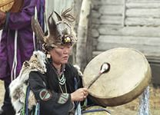
Очень популярны у тувинцев праздник «первой колыбели», устраиваемый на третьи или седьмые сутки после рождения ребенка. До этого он безотлучно находится с матерью и спит с ней в одной постели. Поскольку тувинские семьи, как правило, имеют больше одного ребенка, детей принято растить в одной и той же колыбели, которая переходит от старших детей к младшим.

Slide 13
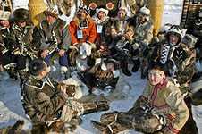
Прежде чем положить новорожденного в колыбель, его обмывают освященной и ароматизированной можжевельником водой, затем его пуповину кладут в маленький мешочек, который привязывают к изголовью колыбели, где он висит до тех пор, пока малыш не покинет свое первое ложе. Под малыша подкладывают одек – сушенный овечий помет, который выполняет функцию «активного памперса», т. к. помимо задачи пропускать и впитывать влагу, удерживать тепло, он еще обладает определенным бактерицидным свойством. Праздник «первой колыбели» называют обрядом очищения матери и ребенка от скверны, якобы всегда сопутствующий родам – нечистому акту с точки зрения традиционных представлений.

Slide 14
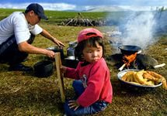
Раньше у тувинцев широко бытовала традиция усыновлений, а другими словами – рационального «перераспределения» детей между многодетными и бездетными семьями. В этом смысле владельцы тысяч голов стад – князья, у которых в юртах не было слышно детского плача, считались бедными и несчастными в сравнении с многодетными, а значит – счастливыми аратами, пасущими их скот. И традиция велела отдавать ребенка тем, кого Небо не наделило своими.

Slide 15
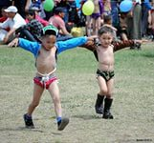
Приемные дети почитались, их любили, ничем не отличали от родных. Отношение к усыновленным становилось даже лучшим, когда в этой семье начинали рождаться родные дети. Приемные в этом случае считались драгоценными существами, приносящими счастье, ибо «привели» за собой «на хвосте» в этот мир других малышей. Бездетные семьи, принося дары, специально просили чужого ребенка не просто как спасение от одиночества, а как своего рода средства от бесплодия. И многодетные матери – отцы понимали насколько это важно для просящих, не могли им отказать.

Slide 16
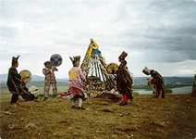
Общинные нормы и обычаи проявлялись у тувинцев также и в охоте на зверя. Обычно на охоту отправлялись вместе (небольшой группой) жители одного аала. Добычу делили между всеми охотниками поровну независимо от количества и качества убитых зверей.

Slide 17
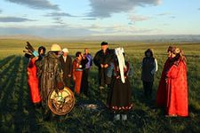
Среди жителей одного аала независимо от того, являлись они кровными родственниками или нет, бытовал обычай обязательного наделения мясом всех семей общины. Например, если кто – нибудь в аале колол свою овцу или корову, то, по обычаю, каждый житель данного аала – общины должен был получить хотя бы кусочек кровяной колбасы ( хан) или варенных тонких кишок (чореме). В каждую семью – юрту давали хотя бы немного сырого мяса, чтобы сварить один обед или ужин. Охотники в свою очередь наделяли мясом убитых зверей все семьи аала. О таком взаимном распределении продуктов свидетельствует и обычай хап дуптээр ( «мешок не пустой»). Обычай этот заключается в том, что мешок, в котором родственники или одноаальцы привозили или приносили друг другу любые продукты ( гостинцы и т. д.), не возвращали пустым. В него обязательно клали хотя бы маленький кусочек какого – либо продукта ( сыра, лепешки, мясо и т. д.). Когда кололи барана или корову и посылали соседу кусок вареного мяса на на блюде, то блюдо тоже не возвращали пустым, на него обязательно клали что- нибудь из продуктов. Маленьким детям гость привозил гостинцы, а пожилым людям табак или другой подарок, это являлось знаком любви к детям и уважения к старшему.

Slide 18

Был у тувинцев такой обычай: любого человека, проезжающего мимо аала или юрты, обязательно приглашали в жилище отдохнуть с дороги, поднося в первую очередь аяк (пиалу) горячего чая с молоком. В народе говорили: «Акты амзадыр, аяк эрнин ызыртыр» - «Белую пищу попробовать, пиалу слегка пригубить». Это было еще не угощение, а скорее форма выражения доброго отношения хозяина к гостю, которому подносится многими азиатскими народами «белая пища» - «ак чем», цвет молока. И за чашкой чая обменивались новостями. Перед гостем ставят все виды самого вкусного кушанья.

